Slide 1
Bureau distant sur Windows Vista /2008 Server
Notes:
Ref Support pour les poste de travail sous Vista.

Slide 2
Nouveautés du Bureau à distance
Nouveau protocole RDP : RDP 6.1
Nouveau client pour le bureau à distance
Sécurité par authentification réseau
Assistance automatique

Slide 3
Nouveauté du client RDP
Le nouveau client permet de tirer partie des nouveauté de Terminal Server sous Windows 2008.
En particulier
  TS Web Access,
  Easy Print,
  RemoteApp,
  TS Gateway
  Connexion encapsulé dans HTTPS
➔C’est le seul client permettant l’authentification NLA !
XP dispose désormais d’un client équivalent :
pour XP SP2 : ici (client Terminal Server 6.1KB952155) http://www.microsoft.com/downloads/details.aspx?displaylang=fr&FamilyID=6e1ec93d-bdbd-4983-92f7-479e088570ad
Windows 2003 ne dispose pas à ce jour d’un client RDP 6.1 !
Le client de XP SP2 ne prend pas en charge l’authentification NLA car il ne supporte pas CredSSP
Notes:
Il y a encore d’autre amélioration dans le client RDP 6.1 pour les serveur TSE W2008 comme la résolution d’écran, le multiécran.
Certaines fonctionnalités de TSE via W2008 ne sont accessibles uniquement au client Vista comme le SSO pour les session TSE.

Slide 4
NLA ou Authentification au niveau du réseau
Objectifs du NLA :
Permettre d’éviter une attaque par Deny de service (via un password trop long ou trop de session ouverte )
Permettre d’éviter une usurpation d’identité avec un faux serveur TSE.
Composant requis pour NLA :
CredSSP Credentila Security Protocol
Notes:
Notes :
L’authentification NLA demande moins de ressources car on n’ouvre pas de session TSE pour l’authentification.
NLA est plus sure car on n’envoie uniquement un hash des informations d’ouverture de session, donc aucun serveur ne peut « voler » les identifiants de connexion.
Pour savoir si NLA est pris en charge sur le client il faut aller dans la boite de dialogue « A propos » dee mstsc et voir si l’authentification NLA ou authentification niveau réseau est prise en charge.
What happen si on a une GPO bloquant les comptes en cas d’échec d’authentification.

Slide 5
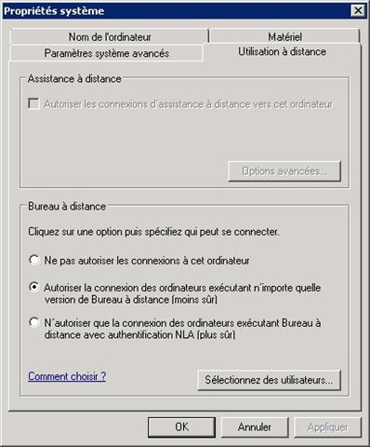
Configuration du bureau distant

Slide 6
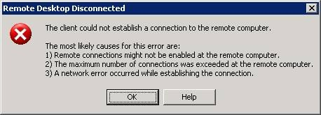
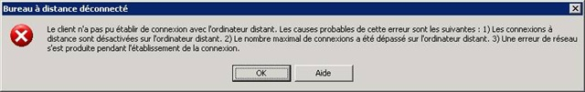
Erreurs Possibles
Le client n’est pas en version 6.x
Dans cet exemple : Client 5.2 et TS Windows 2008
Message d’erreur: Le client n’a pas pu établir de connexion avec l’ordinateur distant. Les causes probables de cette erreur sont les suivantes : 1) Les connexions à distance sont désactivées sur l’ordinateur distant. 2) Le nombre maximal de connexions a été dépassé sur l’ordinateur distant. 3) Une erreur de réseau s’est produite pendant l’établissement de la connexion

Slide 7
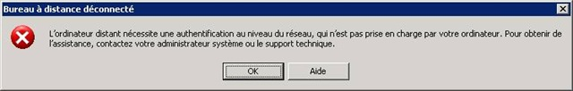
Erreurs Possibles
Le client ne prend pas en charge le fournisseur de services de sécurité des informations d’identification (CredSSP)
Dans cet exemple : Windows 2003 avec Client 6.0 et TS Windows 2008
Message d’erreur: L’ordinateur distant nécessite une authentification au niveau du réseau, qui n’est pas prise en charge par votre ordinateur. Pour obtenir de l’assistance, contactez votre administrateur système ou le support technique.
Solution: Utiliser un OS supportant CredSSP (Vista, Windows XP SP3 ou Windows 2008)

Slide 8
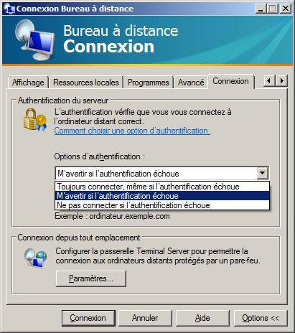
Configuration du client NLA
Case authentification du serveur
  Toujours se connecter
  M’avertir si l’authentification échoue
  Ne pas se connecter si l’authentification échoue ( = si nos NLA )
Notes:
Copie écran options de connexion nla sur le client

Slide 9
Activer le bureau à distance via le registre
Pour activer à distance la fonctionnalité du bureau à distance :
Modifier la clef de registre suivante :
HKLM\system\Currentcontrolset\Control\Terminal Server
Clé FDenyTSconnections =0

Slide 10
Nouveautés sur Vista pour les connexions à distance
Plus de session 0 = console
Session 1 est la première session TSE
Plusieurs sessions TSE peuvent être ouvertes mais une seule sera active
Si l’on quitte une session elle n’est plus fermé, aussi penser à fermer les sessions ouvertes pour des raisons de supports !

Slide 11
Dépannage du Bureau à distance
Si la connexion réseau est établie
Bureau à distance désactivé sur le poste cible ( vérifié le services à distance )
Blocage à cause des options d’authentification serveur sur le client
Blocage liées aux options NLA sur le serveur
Le compte n’est pas membre d’administrateur ou d’utilisateur du bureau distant
Blocage sur le pare feu

Slide 12
Assistance à distance

Slide 13
Assistance à distance …
L’assistance à distance permet de remplacer une solution de prise en main distante.
A la différence du bureau à distance, l’utilisateur reste sur sa session Windows.
Différentes options permettent de respecter les règles de confidentialités des données de l’utilisateurs final.

Slide 14
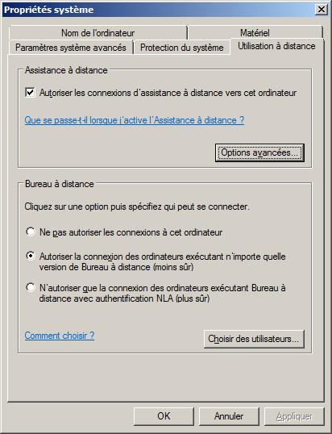
Autoriser les accès à distance
Via la fenêtre d’information système on peut régler les paramètres d’assistance à distance.
L’activation de la fonctionnalité créer les exceptions dans le pare feu.

Slide 15
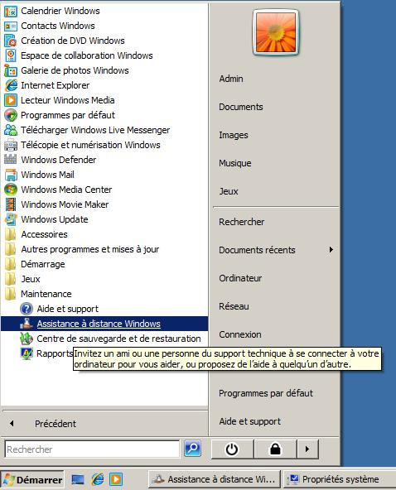
Lancer une session d’assistance…
Via le menu Assistance à distance ou le menu d’aide en ligne…
Ou via MSRA.exe

Slide 16
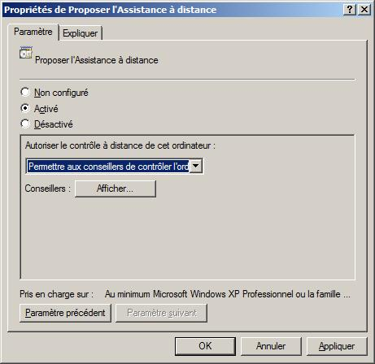
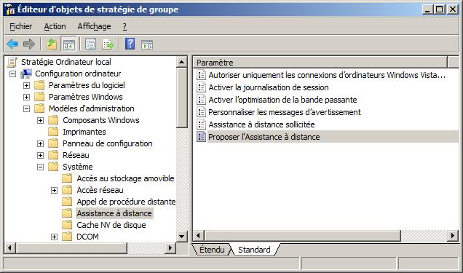
Offrir une assistance à distance non sollicité
Configuration du poste « assisté »
  Ajout des exceptions dans le pare feu local:
    Assistance à distance ( msra.exe )
    Raserver.exe
    Port TCP135
  Dans les GPO configurer le paramètre
Proposer de l’assistance à distance.
( Stratégie de l’ordinateur local➔ Configuration de l’ordinateur➔ Modèle d’administration➔Système➔ Assistance à distance )
Notes:
Une autre possibilité de faire de l’assistance à distance et Live Messenger

Slide 17
Pour aller plus loin…
Changement du port RDP pour le poste
Ajout d’un nouveau port d’écoute pour le bureau distant

